Slide 1
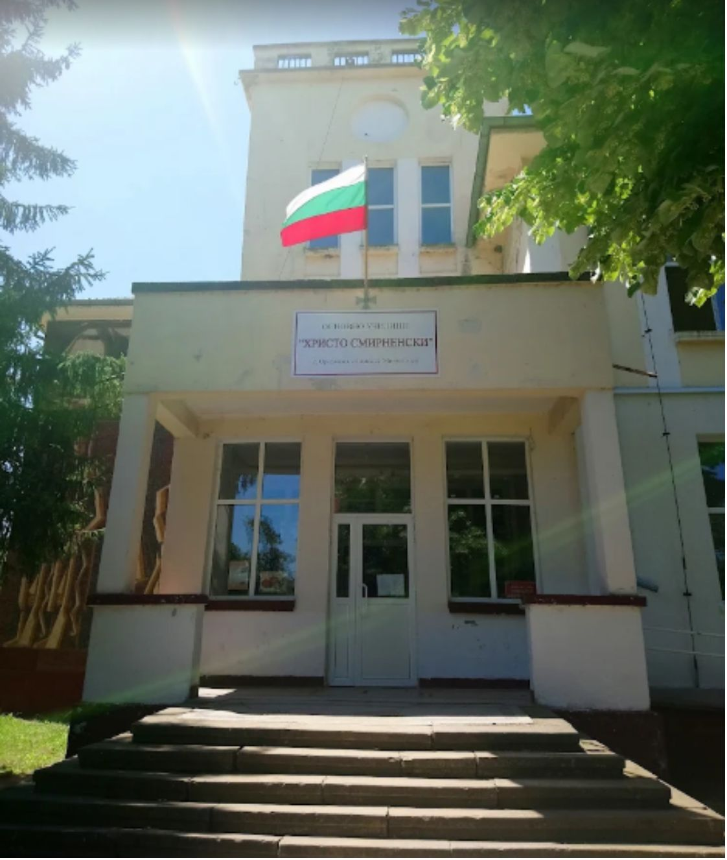
ПРОФЕСИОНАЛНО ПОРТФОЛИО · ∑ · Π · X²
Портфолио
на Лидия Илиева Николова
Учител по математика, КМИТ и физика в прогимназиален етап
ОУ „Христо Смирненски“ – село Ореховица
Notes:
Представяне на професионалното педагогическо портфолио на Лидия Илиева Николова, учител по математика в ОУ „Христо Смирненски“, с. Ореховица.

Slide 2
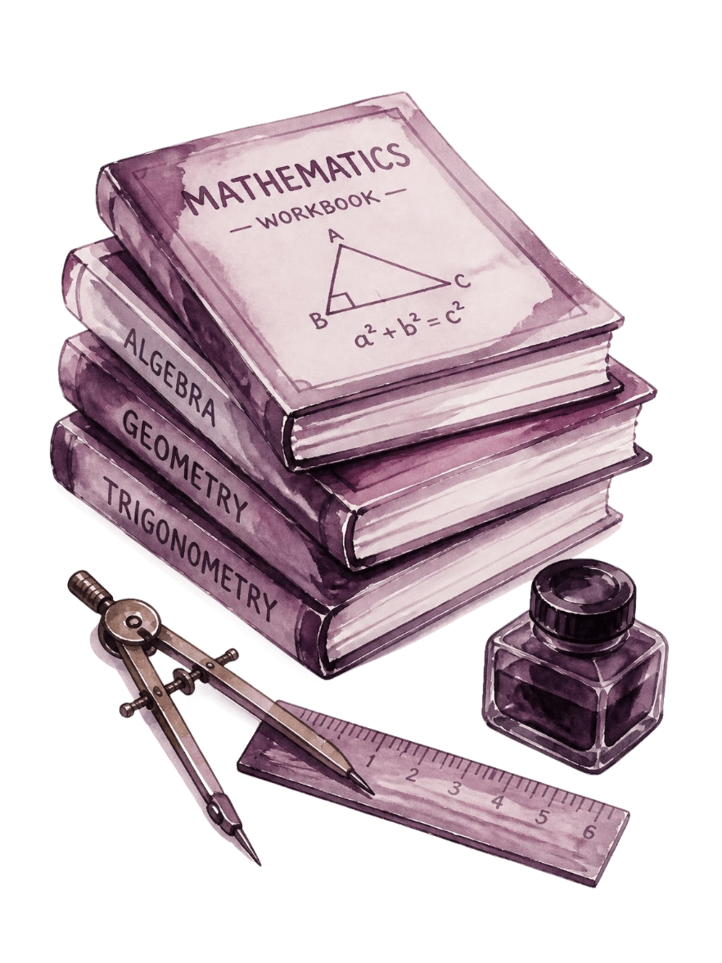
Съдържание
Лични данни
1
Образование и професионална квалификация
2
Професионално представяне
3
Професионален опит
4
Цели и задачи на обучението по математика
5
Методи и подходи на преподаване
6
Планиране и организиране на учебния процес
7
Заключение
8
Notes:
Преглед на съдържанието и осемте основни тематични раздела в педагогическото портфолио.

Slide 3

Лични данни
ТРИТЕ ИМЕНА
Лидия Илиева Николова
ДАТА НА РАЖДАНЕ
23.08.1985 г.
МЕСТОЖИВЕЕНЕ И АДРЕС
гр. Плевен, ул. „Асен Златаров“ 82
ЕЛЕКТРОННА ПОЩА
lidiq.1985@abv.bg
Notes:
Лични и контактни данни на кандидата за бърза връзка и служебна проверка от комисията.

Slide 4
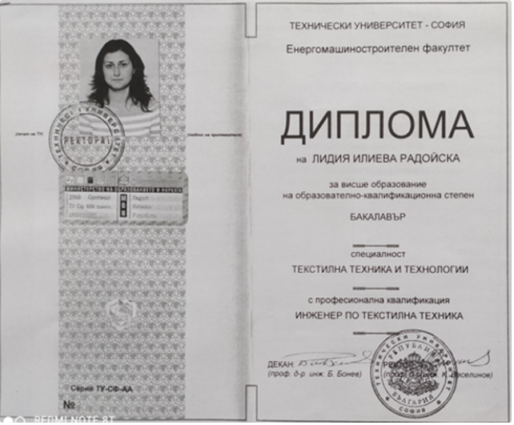
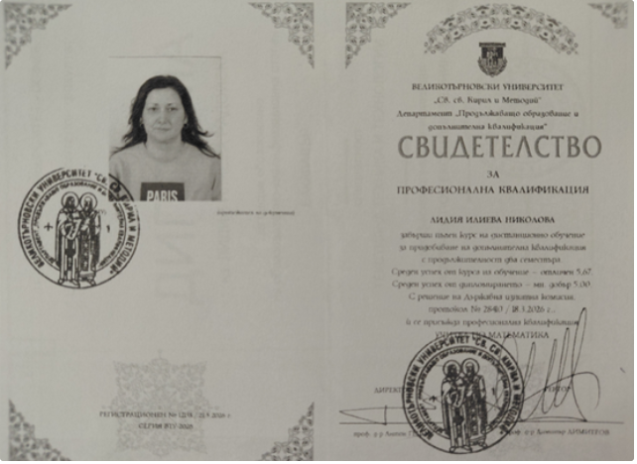
Образователна и професионална квалификация
1999-2004г.
Средно образование
Професионална гимназия по облекло и текстил – гр. Плевен
2005-2010г.
Висше образование
Технически университет – гр. София
Специалност – Текстилна техника и технологии
Свидетелство ВТУ
2025 – 2026г.
КВАЛИФИКАЦИЯ
Диплома ТУ – София
Професионална квалификация
Великотърновски университет „Св. Св. Кирил и Методий“
Учител по математика
Notes:
Хронология на придобитото средно и висше образование, както и педагогическата правоспособност като учител по математика с приложени официални документи.

Slide 5
Педагогическа философия и представяне
„Логика, постоянство и увереност“
Професионално представяне
Моята педагогическа философия
В професионалната си дейност се стремя да създам спокойна, подкрепяща образователна среда, в която всеки ученик има възможност да развива своите знания и умения.
Вярвам, че математиката развива логическото мислене, последователността и способността за решаване на проблеми.
Моята цел е да насърчавам любознателността и увереността на учениците.
Вярвам, че всеки ученик има потенциал да учи и да се развива.
За мен добрият учител не само предава знания, но и мотивира, подкрепя и насърчава учениците да вярват в собствените си възможности.
Стремя се да изграждам отношения, основани на взаимно уважение, доверие и отговорност.
Смятам, че положителната учебна среда е важна предпоставка за постигането на добри образователни резултати.
Notes:
Основни принципи в педагогическата работа: индивидуална подкрепа, взаимно уважение и ролята на математиката за логическото израстване на децата.

Slide 6
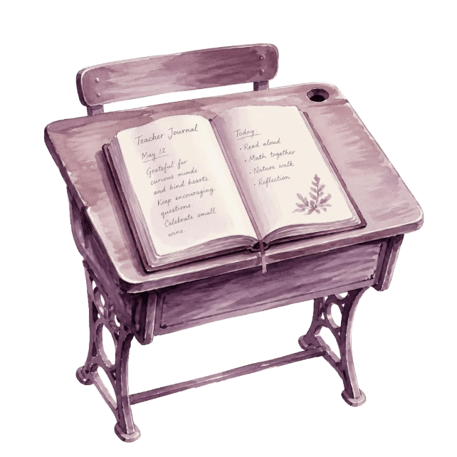
Професионален опит
В продължение на една учебна година (2025-2026 г.) работих във ВУИ „Христо Ботев“ – с. Подем, като учител по практика, специалност „Текстилна техника и технологии“. Този период беше изключително ценен за мен в професионален план.
Опитът ми показа, че учителската професия не се изразява единствено в предаване на знания и умения, а и в изграждане на доверие, в насърчаването на доброто и в даването на възможност на всеки ученик да открие своите силни страни.
Всеки ученик има своя лична история, своите потребности, страхове и надежди. Това ме накара да осъзная колко важно е към всяко дете да се подхожда с внимание и вяра в неговите възможности.
Вярвам, че с постоянство, човечност и подкрепа можем да помогнем на децата да повярват в себе си, да преодолеят трудностите и да открият нови възможности за своето развитие.
Успехът се гради върху лично отношение към всяко дете и упорита обща работа.
Notes:
Споделяне на натрупания професионален опит във ВУИ „Христо Ботев“ – с. Подем и формираните ценности за работа с подрастващи.

Slide 7
Цели и задачи на обучението по математика
Основни цели в моята работа са:
01
02
03
04
05
Понятия и правила
Мислене
Решаване на задачи
Увереност
Приложимост
Развиване на логическото, аналитичното и критичното мислене у учениците.
Насърчаване на самостоятелността, постоянството и увереността при изпълнение на задачите.
Изграждане на положително отношение към математиката и разбиране на значението ѝ в живота.
Усвояване и прилагане на основни математически понятия, правила, знания и умения.
Формиране на трайни умения за самостоятелно решаване на разнообразни математически задачи.
Notes:
Петте основни стълба на обучението по математика: понятия, логика, самостоятелност, увереност и практическа приложимост.

Slide 8
Методи и подходи на преподаване
√x · x² · Δy
1. Обяснение и демонстрация
4. Практическа насоченост
Обяснение и демонстрация на начините за решаване на задачи с ясни алгоритмични стъпки.
Решаване на задачи с практическа насоченост и реални примери от ежедневието.
2. Упражнения за затвърдяване
5. Дигитални ресурси
Изпълнение на упражнения за затвърдяване на придобитите знания и надграждане на увереността.
Използване на презентации и съвременни дигитални образователни ресурси за визуализация.
3. Групова и екипна работа
6. Индивидуален подход
Прилагане на групова и екипна работа за стимулиране на сътрудничеството и взаимната помощ.
Прилагане на индивидуален подход, съобразен с конкретните образователни потребности на учениците.
Notes:
Балансирано съчетаване на класически педагогически методи със съвременни дигитални технологии и диференциран подход.

Slide 9
Планиране и организиране на учебния процес
01
02
03
04
05
06
Учебна програма
Ясни цели
Подбор
Последователност
Проверка
Обобщение
Планиране на уроците съобразно действащата програма.
Формулиране на конкретни цели и очаквани резултати.
Подбор на подходящи задачи и учебни материали.
Последователно представяне на учебното съдържание.
Проверка на разбирането и усвояването на знанията.
Обобщение на материала и планиране на следващите стъпки.
Notes:
Шестстепенен последователен процес на организиране на урочната дейност: от учебната програма до обратната връзка и обобщението.

Slide 10
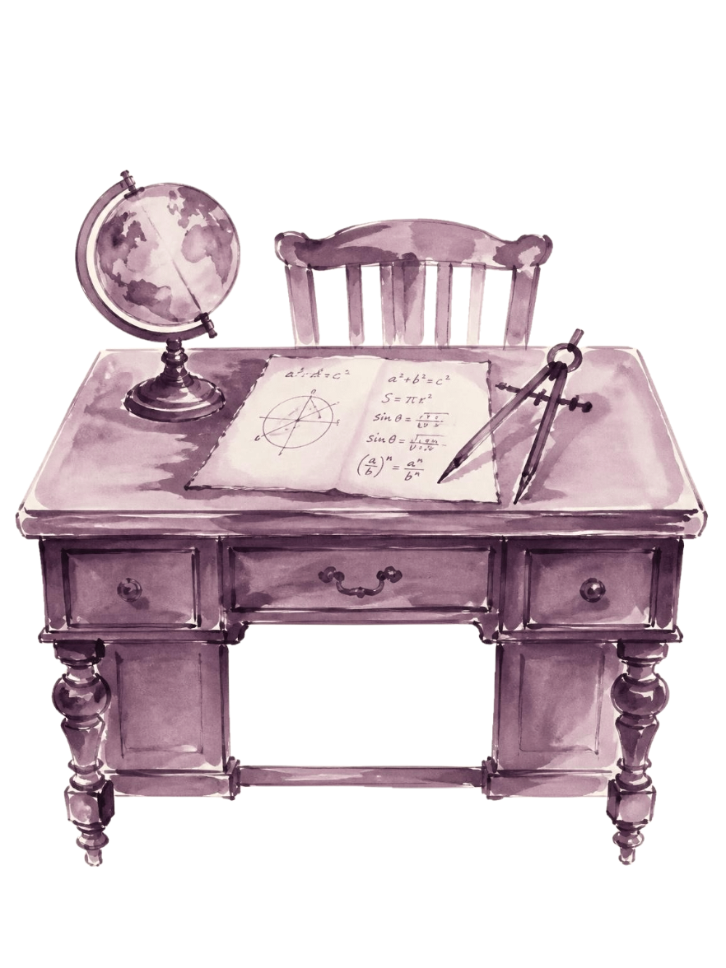
Заключение
За мен учителската професия е възможност да бъда част от развитието на младите хора и да допринасям за изграждането на техните знания, умения и ценности.
Приемам всяко предизвикателство в работата си като възможност за натрупване на опит, усъвършенстване и откриване на нови подходи в обучението.
Вярвам, че смисълът на учителската работа се изразява не само в усвоените знания, но и в увереността, самостоятелността и желанието за развитие, които учениците изграждат по пътя си.
„Математиката учи не само да намираме отговори, но и да търсим решенията.“
Благодаря за вниманието!
Notes:
Обобщение на личната педагогическа мисия, финално послание за същността на математиката и благодарност към аудиторията.

